Slide 1
Introdução ao Google Earth Engine

Slide 2
Introdução ao Google Earth Engine
Módulo I – Fundamentos de programação para o Google Earth Engine
O Google Earth Engine;
Preparação do ambiente de Trabalho;
Code Editor;
Conceitos básico de programação.
Alan Lemos Rhoden
Bacharel em Geografia – UFSM
Mestrando em Geografia – UFSM
Especialista em Geoprocessamento – Auster Tecnologia

Slide 3
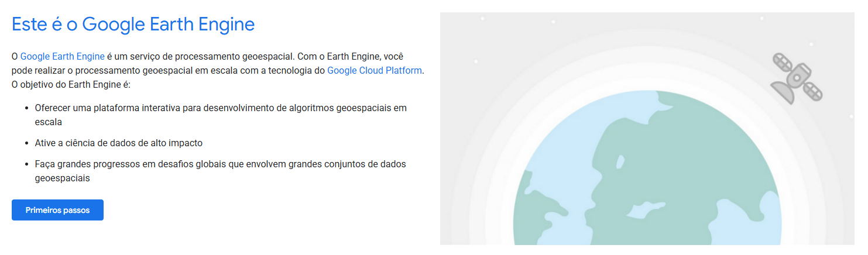
Módulo I
O Google Earth Engine
Apresentação da plataforma
3
https://developers.google.com/earth-engine?hl=pt-br

Slide 4
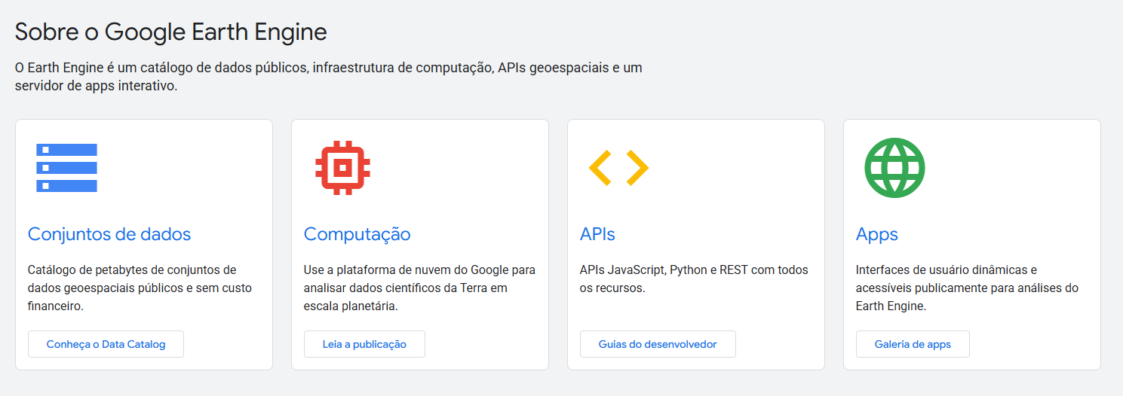
Módulo I
O Google Earth Engine
Apresentação da plataforma
4
https://developers.google.com/earth-engine?hl=pt-br

Slide 5

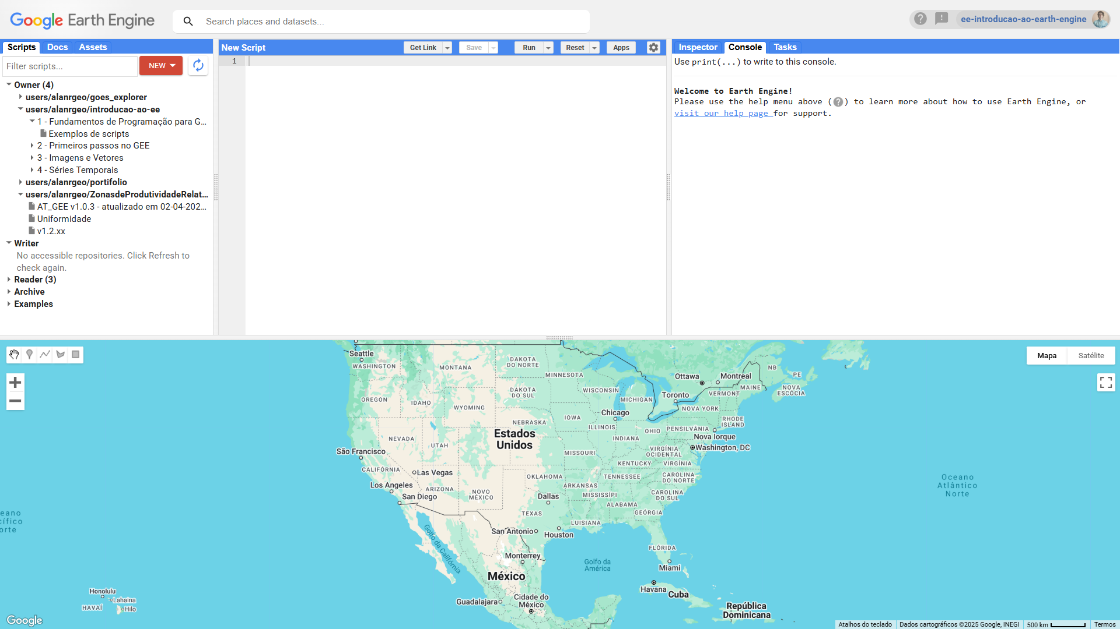
Módulo I
O Google Earth Engine
Apresentação da plataforma
Caixa de pesquisa
Cloud Project
Painel esquerdo
Editor de código
Painel direito
UI root
5
https://code.earthengine.google.com/

Slide 6
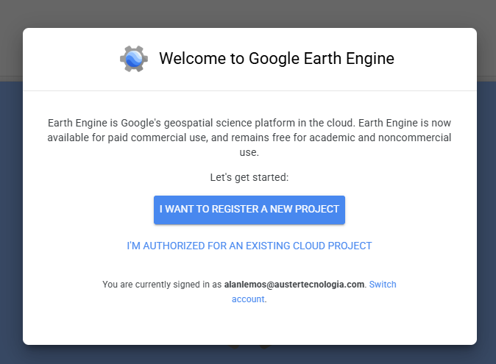
Módulo I
Preparação do ambiente de trabalho
Acessando o Google Earth Engine e criando um Cloud Project
6
https://code.earthengine.google.com/

Slide 7
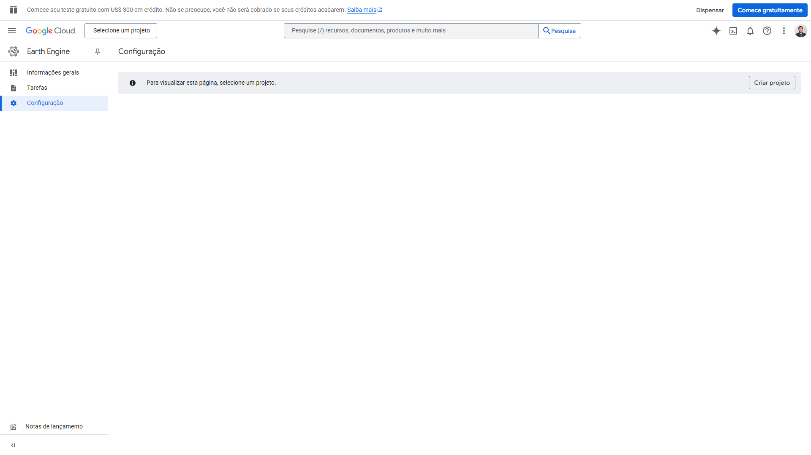
Módulo I
Preparação do ambiente de trabalho
Acessando o Google Earth Engine e criando um Cloud Project
7

Slide 8
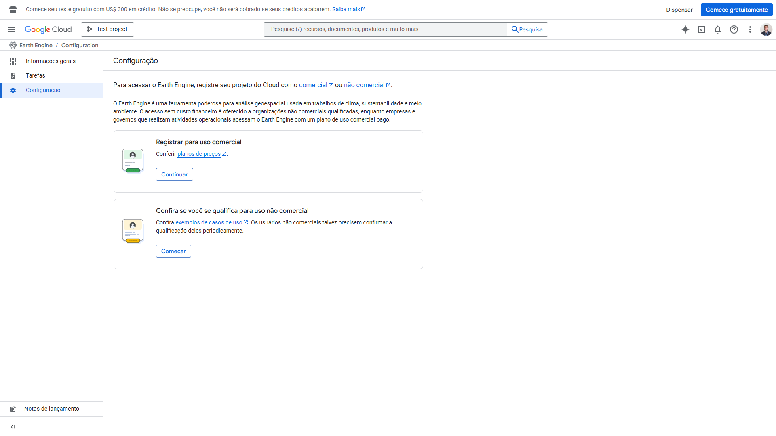
Módulo I
Preparação do ambiente de trabalho
Acessando o Google Earth Engine e criando um Cloud Project
8

Slide 9
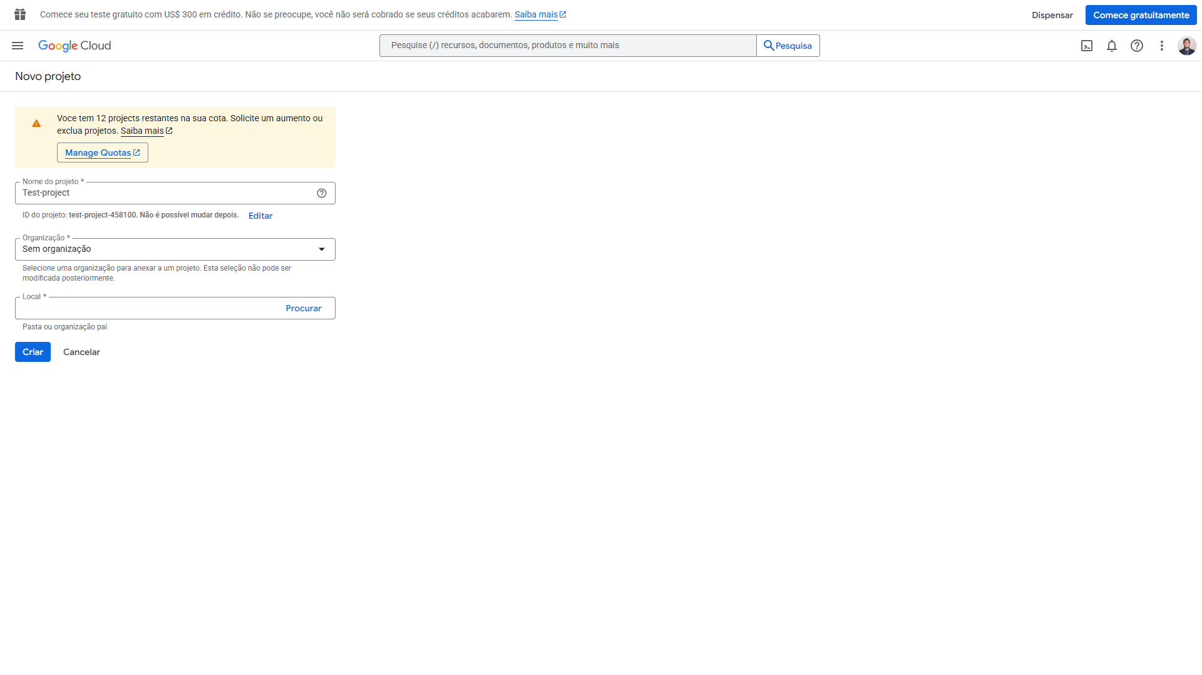
Módulo I
Preparação do ambiente de trabalho
Acessando o Google Earth Engine e criando um Cloud Project
9

Slide 10
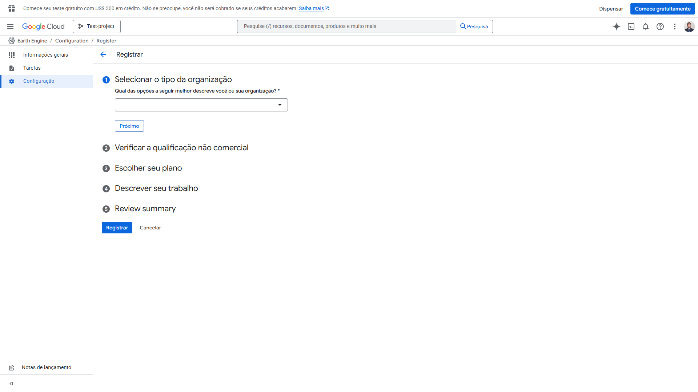
Módulo I
Preparação do ambiente de trabalho
Acessando o Google Earth Engine e criando um Cloud Project
10

Slide 11
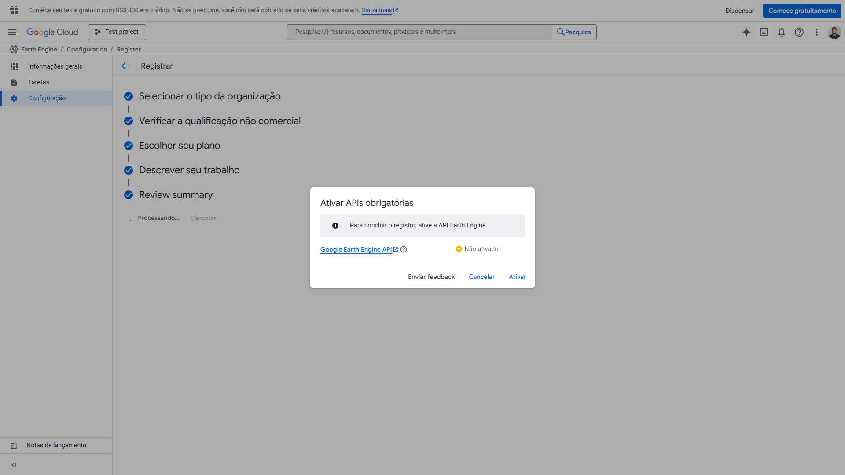
Módulo I
Preparação do ambiente de trabalho
Acessando o Google Earth Engine e criando um Cloud Project
11

Slide 12

Módulo I
Preparação do ambiente de trabalho
Tour da plataforma
Ajuda
12
https://code.earthengine.google.com/

Slide 13
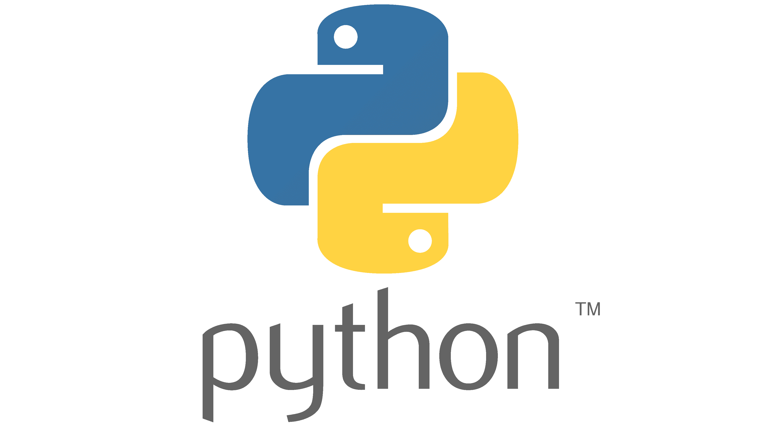

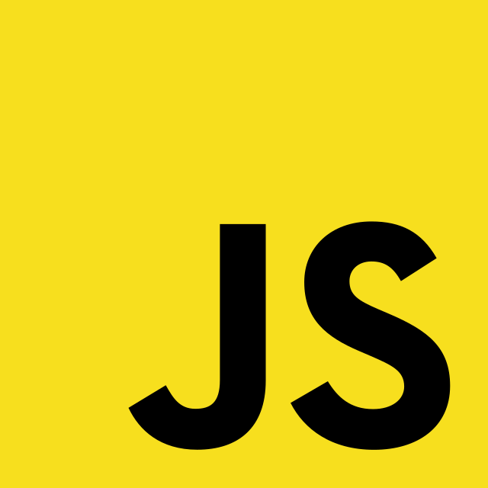
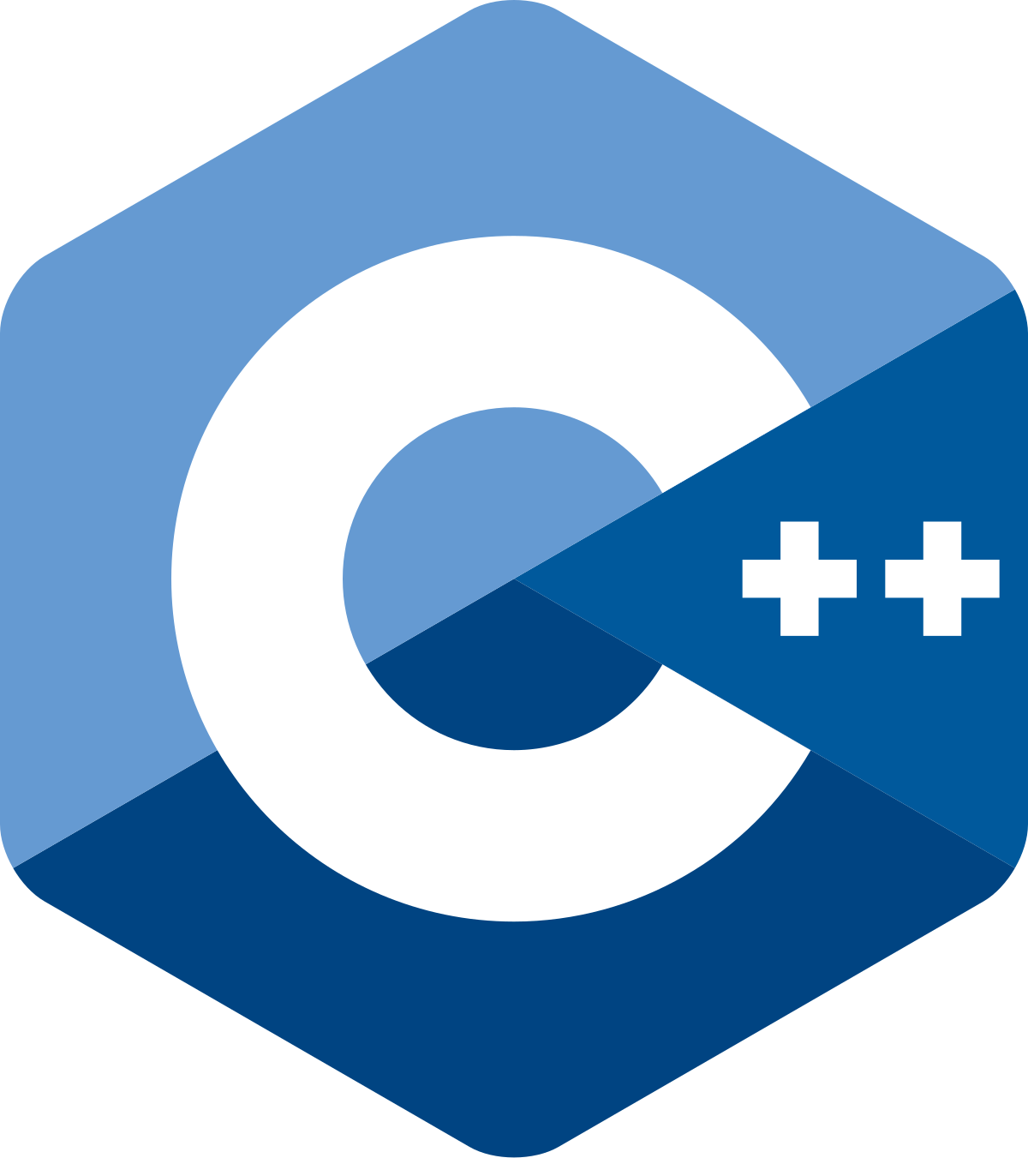
Módulo I
Conceitos básicos de programação
Linguagens de programação
Uma linguagem de programação é um sistema formal usado para instruir uma máquina (computador) a realizar tarefas. É como um idioma específico para que os humanos possam se comunicar com os computadores, permitindo-lhes criar programas e aplicações.
13

Slide 14
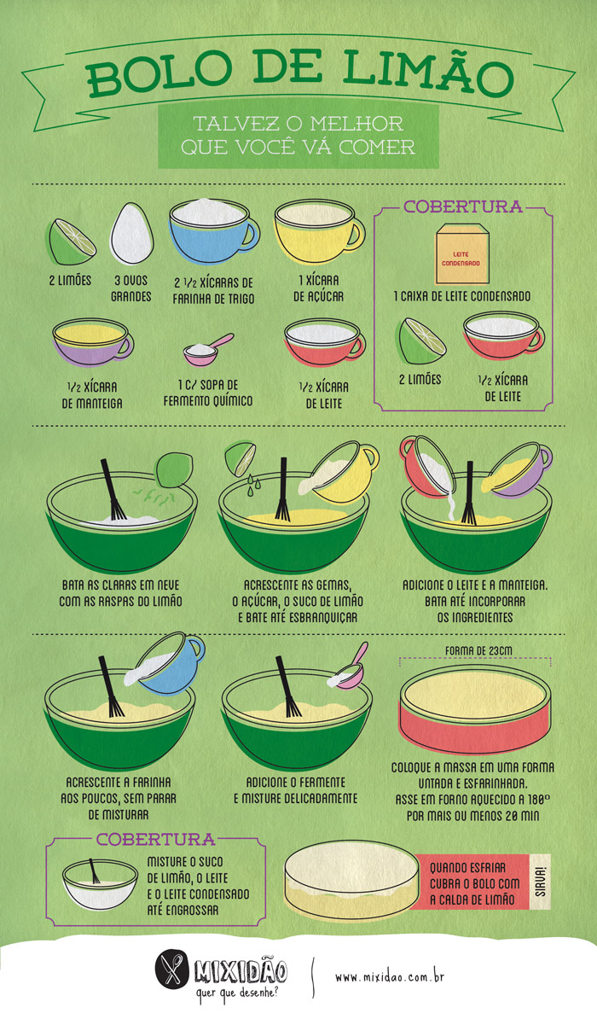
Módulo I
Conceitos básicos de programação
Algoritmos
Algoritmos são sequências finitas de instruções que visam obter uma solução para um determinado tipo de problema. São procedimentos precisos, padronizados, não ambíguos, eficientes e corretos.
function greet(personName) {
var msg = ‘Seja bem vindo, ’;
print(msg + personName + ‘!’);
return;
}
greet(‘Alinho’); // Saída esperada: Seja bem vindo, Alinho!
14
Fonte: Google Imagens.

Slide 15
Módulo I
Conceitos básicos de programação
JavaScript
“[...] JavaScript é uma linguagem de alto nível, dinâmica, interpretada e não tipada, conveniente para estilos de programação orientados a objetos e funcionais.” ¹
15
¹ Flanagan, David. JavaScript: o guia definitivo (2011), p. 1.

Slide 16


Slide 17
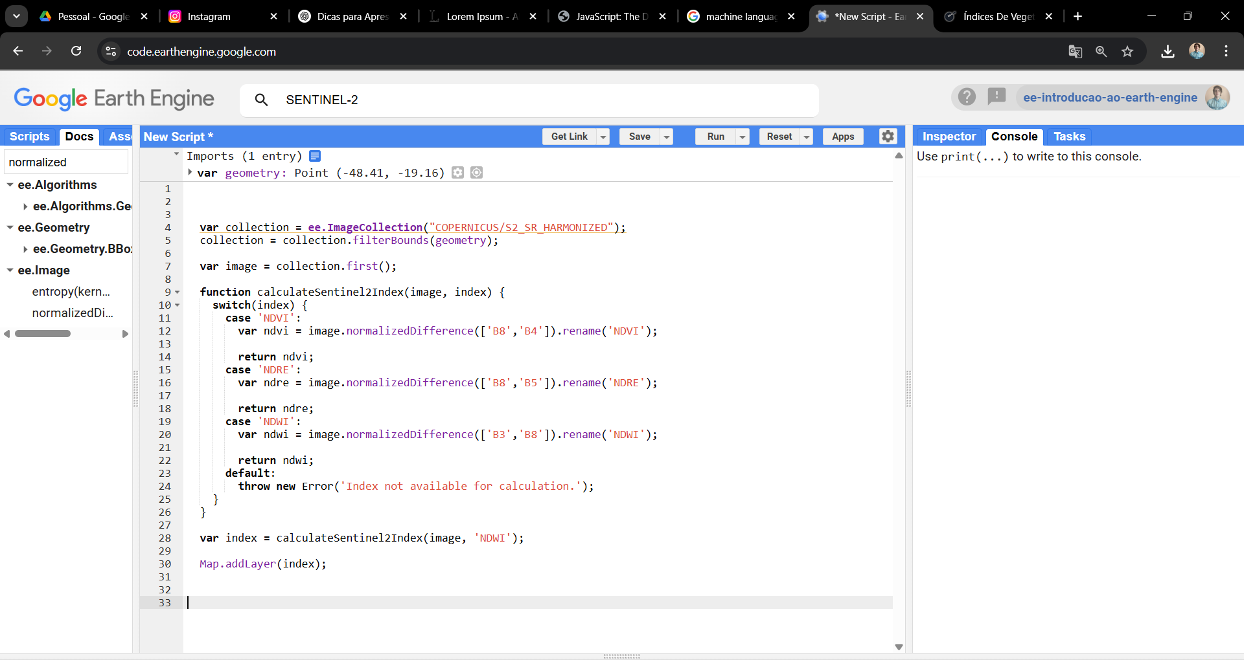
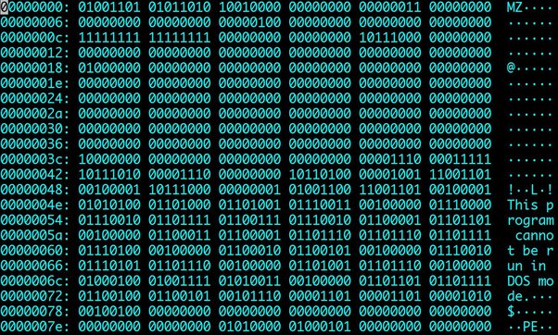

Módulo I
Conceitos básicos de programação
JavaScript
“[...] JavaScript é uma linguagem de alto nível, dinâmica, interpretada e não tipada, conveniente para estilos de programação orientados a objetos e funcionais.” ¹
17
¹ Flanagan, David. JavaScript: o guia definitivo (2011), p. 1.

Slide 18



Módulo I
Conceitos básicos de programação
JavaScript
“[...] JavaScript é uma linguagem de alto nível, dinâmica, interpretada e não tipada, conveniente para estilos de programação orientados a objetos e funcionais.” ¹
var qualquerCoisa =
qualquerCoisa =
qualquerCoisa = 130000
18
¹ Flanagan, David. JavaScript: o guia definitivo (2011), p. 1.

Slide 19





Módulo I
Conceitos básicos de programação
JavaScript
“[...] JavaScript é uma linguagem de alto nível, dinâmica, interpretada e não tipada, conveniente para estilos de programação orientados a objetos e funcionais.” ¹
Código JavaScript
Interpretação
Código de máquina
19
¹ Flanagan, David. JavaScript: o guia definitivo (2011), p. 1.

Slide 20

Módulo I
Conceitos básicos de programação
JavaScript
“[...] JavaScript é uma linguagem de alto nível, dinâmica, interpretada e não tipada, conveniente para estilos de programação orientados a objetos e funcionais.” ¹
Linguagem tipada
Linguagem não tipada
Tipo
Valor
Valor
string msg = ‘Olá mundo!’;
int number = 7;
float decimal = 10.7;
bool finished = false;
var msg = ‘Olá mundo!’;
var number = 7;
var decimal = 10.7;
var finished = false;
Nome da variável
Nome da variável
20
¹ Flanagan, David. JavaScript: o guia definitivo (2011), p. 1.

Slide 21
Módulo I
Conceitos básicos de programação
JavaScript
“[...] JavaScript é uma linguagem de alto nível, dinâmica, interpretada e não tipada, conveniente para estilos de programação orientados a objetos e funcionais.” ¹
21
¹ Flanagan, David. JavaScript: o guia definitivo (2011), p. 1.

Slide 22
Módulo I
Conceitos básicos de programação
Tipos primitivos e tipos de objetos
“Os tipos de JavaScript podem ser divididos em duas categorias: tipos primitivos e tipos de objeto. [...] Qualquer valor em JavaScript que não seja número, string, booleano, null ou undefined é um objeto. Um objeto (isto é, um membro do tipo objeto) é um conjunto de propriedades, em que cada propriedade tem um nome e um valor (ou um valor primitivo, como um número ou string, ou um objeto).” ²
Tipos primitivos
Tipos de objetos
var msg = ‘Olá mundo!’; // string
var number = 7; // number
var registered = undefined; // undefined
var finished = false; // boolean
var age = null; // null
var date = new Date(‘2025-01-03’); // date
var person = {
firstName: ‘Alan’, // propriedade string
age: 26, // propriedade number
alive: true // propriedade boolean
}; // object
22
² Flanagan, David. JavaScript: o guia definitivo (2011), p. 28.

Slide 23
Módulo I
Conceitos básicos de programação
Variáveis
“As variáveis em JavaScript são não tipadas: você pode atribuir um valor de qualquer tipo a uma variável e, posteriormente, atribuir um valor de tipo diferente para a mesma variável. As variáveis são declaradas com a palavra-chave var.
JavaScript utiliza escopo léxico. As variáveis declaradas fora de uma função são variáveis globais e são visíveis por toda parte em um programa JavaScript. As variáveis declaradas dentro de uma função têm escopo de função e são visíveis apenas para o código que aparece dentro dessa função.” ³
23
³ Flanagan, David. JavaScript: o guia definitivo (2011), p. 30.

Slide 24








Módulo I
Conceitos básicos de programação
Variáveis
Estacionamento
Subsolo
Escopo global
Escopo
local
24

Slide 25
Módulo I
Conceitos básicos de programação
Operadores e expressões
“Uma expressão é uma frase de código JavaScript que um interpretador JavaScript pode avaliar para produzir um valor.” ⁴
Expressões primárias:
Literais:
‘Olá mundo!’ // Uma string literal
7 // Um número literal
/padrão/ // Uma expressão regular literal
Referência à variáveis:
var msg = ‘Olá’; // Uma variável do tipo string
print(msg); // Referência à “msg”
Palavras-chave:
true // Valor booleano verdadeiro
false // Valor booleano falso
null // Valor booleano null
this // Objeto “atual”
var // Declaração de variável
25
⁴ Flanagan, David. JavaScript: o guia definitivo (2011), p. 57.

Slide 26
Módulo I
Conceitos básicos de programação
Operadores e expressões
“Uma expressão é uma frase de código JavaScript que um interpretador JavaScript pode avaliar para produzir um valor.” ⁴
Inicializadores de objetos e array:
[] // Um array vazio: nenhuma expressão dentro significa nenhum elemento
[1+2, 7] // Um array de dois elementos. O primeiro é 3 (resultado da expressão 1 + 2) e o segundo é 7
var matrix = [[1, 2, 3], [4, 5, 6], [7, 8, 9]]; // Um array de 3 elementos tipo array aninhados
var sparseArray = [1,,,,5]; // Array com 5 elementos, incluindo 3 elementos indefinidos
var emptyObject = {}; // Um objeto vazio sem propriedades
var person = {
name: undefined,
age: undefined,
otherProps: {},
}; // Um objeto com 3 propriedades, incluindo uma propriedade que é um objeto vazio
26
⁴ Flanagan, David. JavaScript: o guia definitivo (2011), p. 30.

Slide 27
Módulo I
Conceitos básicos de programação
Operadores e expressões
“Uma expressão é uma frase de código JavaScript que um interpretador JavaScript pode avaliar para produzir um valor.” ⁴
Definição de função:
// Esta função retorna o quadrado do valor passado a ela
function square(number) {
return number ** number;
}
// Esta função retorna a divisão por 2 do valor passado a ela
function divideByTwo(number) {
return number / 2;
}
// Esta função compara dois números e retorna verdadeiro caso eles sejam iguais
function equalNumbers(number1, number2) {
return number1 === number2;
}
27
⁴ Flanagan, David. JavaScript: o guia definitivo (2011), p. 57.

Slide 28
Módulo I
Conceitos básicos de programação
Operadores e expressões
“Uma expressão é uma frase de código JavaScript que um interpretador JavaScript pode avaliar para produzir um valor.” ⁴
Invocação:
// Esta função retorna o quadrado do valor passado a ela
function square(number) {
return number ** number;
}
// Invocação da função
square(7); // Saída esperada: 49
square(10); // Saída esperada: 100
square(7.3); // Saída esperada: 53.29
28
⁴ Flanagan, David. JavaScript: o guia definitivo (2011), p. 57.

Slide 29
Módulo I
Conceitos básicos de programação
Operadores e expressões
“Uma expressão é uma frase de código JavaScript que um interpretador JavaScript pode avaliar para produzir um valor.” ⁴
Acesso à propriedades:
// Um exemplo de objeto
var object = {
x:1,
y:{
z:3
}
};
// Um exemplo de array que contém o objeto
var array = [object, 4, [5, 6]];
object.x // => 1: propriedade x da expressão object
object.y.z // => 3: propriedade z da expressão object.y
object[‘x’] // => 1: propriedade x do objeto object
array[1] // => 4: elemento no índice 1 da expressão array
array[2][‘1’] // => 6: elemento no índice 1 da expressão array[2]
array[0].x // => 1: propriedade x da expressão array[0]
29
⁴ Flanagan, David. JavaScript: o guia definitivo (2011), p. 57.

Slide 30
Módulo I
Conceitos básicos de programação
Operadores e expressões
“Uma expressão é uma frase de código JavaScript que um interpretador JavaScript pode avaliar para produzir um valor.” ⁴
Criação de objetos:
// As expressões de criação de objeto são como as expressões de invocação, mas precedidas da palavra-chave “new”
// Cria um objeto do tipo Object
new Object()
// Cria um objeto do tipo Date
new Date()
// Cria um objeto do tipo Point
new Point(-53, -29)
// Cria um objeto do tipo Dog
new Dog(undefined, ‘small’, ‘caramel’)
30
⁴ Flanagan, David. JavaScript: o guia definitivo (2011), p. 57.

Slide 31
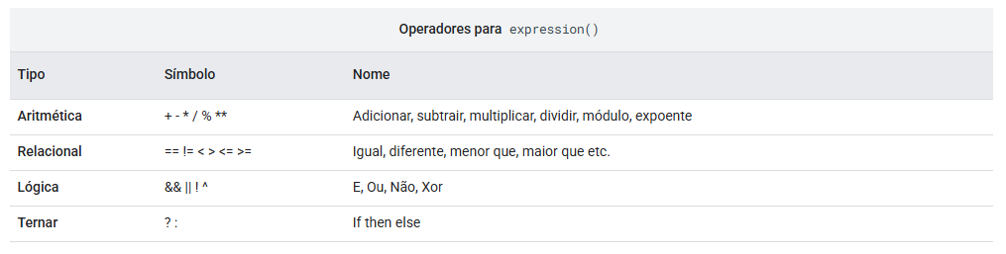
Módulo I
Conceitos básicos de programação
Operadores e expressões
“Os operadores são utilizados em JavaScript para expressões aritméticas, expressões de comparação, expressões lógicas, expressões de atribuição e muito mais. [...] a maioria dos operadores é representada por caracteres de pontuação, como + e =. Alguns, entretanto, são representados por palavras-chave como delete e instanceof.” ⁵
Fonte: Documentação do Earth Engine
31
⁵ Flanagan, David. JavaScript: o guia definitivo (2011), p. 61.

Slide 32
Módulo I
Conceitos básicos de programação
Instruções
“[...] instruções são sentenças ou comandos em JavaScript. Assim como as sentenças nos idiomas humanos são terminadas e separadas por pontos-finais, as instruções em JavaScript são terminadas com ponto e vírgula [...] As expressões são avaliadas para produzir um valor, mas as instruções são executadas para fazer algo acontecer.” ⁶
Instruções de expressão:
// Instrução de atribuição
greeting = ‘Olá’ + name;
// Operadores de incremento e decremento
count = 53;
count++;
// Exclusão de propriedades de objetos
delete house.window
// Chamadas de função
sayHello();
door.open();
money = giveMeMoney(13);
32
⁶ Flanagan, David. JavaScript: o guia definitivo (2011), p. 85.

Slide 33
Módulo I
Conceitos básicos de programação
Instruções
“[...] instruções são sentenças ou comandos em JavaScript. Assim como as sentenças nos idiomas humanos são terminadas e separadas por pontos-finais, as instruções em JavaScript são terminadas com ponto e vírgula [...] As expressões são avaliadas para produzir um valor, mas as instruções são executadas para fazer algo acontecer.” ⁶
Instruções compostas:
// Blocos de instruções são sequências de instruções dentro de chaves
{
ndvi = image.normalizedDifference([‘B8’, ‘B4’]);
clippedNdvi = ndvi.clip(aoi);
print(clippedNdvi);
}
33
⁶ Flanagan, David. JavaScript: o guia definitivo (2011), p. 85.

Slide 34
Módulo I
Conceitos básicos de programação
Instruções
“[...] instruções são sentenças ou comandos em JavaScript. Assim como as sentenças nos idiomas humanos são terminadas e separadas por pontos-finais, as instruções em JavaScript são terminadas com ponto e vírgula [...] As expressões são avaliadas para produzir um valor, mas as instruções são executadas para fazer algo acontecer.” ⁶
Instruções de declaração:
var simple; // Variável simples
var city = ‘Santa Maria’; // Variável e valor
var name, age; // Duas variáveis
var cityAndState = city + ‘, ’ + ‘Rio Grande do Sul’; // Variável complexa
var street, center = ‘CCNE’, dog, age = 26; // Um monte de coisa...
function hypotenuse(x, y) {
return Math.sqrt(x*x + y*y);
}
var hypo = hypotenuse;
34
⁶ Flanagan, David. JavaScript: o guia definitivo (2011), p. 85.

Slide 35
Módulo I
Conceitos básicos de programação
Instruções
“[...] instruções são sentenças ou comandos em JavaScript. Assim como as sentenças nos idiomas humanos são terminadas e separadas por pontos-finais, as instruções em JavaScript são terminadas com ponto e vírgula [...] As expressões são avaliadas para produzir um valor, mas as instruções são executadas para fazer algo acontecer.” ⁶
Instruções condicionais:
var scheduled = false;
var goToQueue = true;
if(scheduled) {
print(‘Bom almoço!’);
} else if(goToQueue) {
print(‘Aguarde na fila de agendamento.’);
} else {
print(‘Você não almoça no RU hoje!’);
}
35
⁶ Flanagan, David. JavaScript: o guia definitivo (2011), p. 85.

Slide 36
Módulo I
Conceitos básicos de programação
Instruções
“[...] instruções são sentenças ou comandos em JavaScript. Assim como as sentenças nos idiomas humanos são terminadas e separadas por pontos-finais, as instruções em JavaScript são terminadas com ponto e vírgula [...] As expressões são avaliadas para produzir um valor, mas as instruções são executadas para fazer algo acontecer.” ⁶
Instruções de repetição:
// Essa instrução incrementa e imprime o valor da variável i 10 vezes no console
for(var i = 0; i < 10; i++) {
print(i);
}
// Uma aproximação mais amigável é usar instrução for/in
var shopList = [‘Pão’, ‘Queijo’, ‘Cerveja’, ‘Ração para gatos’];
for(var item in shopList) {
print(shopList[item]);
}
36
⁶ Flanagan, David. JavaScript: o guia definitivo (2011), p. 85.

Slide 37
Módulo I
Conceitos básicos de programação
Funções
“Uma função é um bloco de código JavaScript definido uma vez, mas que pode ser executado (ou chamado) qualquer número de vezes. [...] uma definição de função pode incluir uma lista de identificadores, conhecidos como parâmetros, que funcionam como variáveis locais para o corpo da função. As chamadas de função fornecem valores (ou argumentos) para os parâmetros da função. Frequentemente, as funções utilizam seus valores de argumento para calcular um valor de retorno, que se torna o valor da expressão da chamada de função.” ⁷
Nome
Argumentos
function hypotenuse(x, y) {
return Math.sqrt(x*x + y*y);
}
Declaração
Instrução de retorno
Argumentos sendo usados para calcular um valor
37
⁷ Flanagan, David. JavaScript: o guia definitivo (2011), p. 158.

Slide 38
Módulo I
Conceitos básicos de programação
Métodos
“Se uma função é atribuída à propriedade de um objeto, ela é conhecida como método desse objeto. Quando uma função é chamada em ou por meio de um objeto, esse objeto é o contexto da chamada ou o valor de this da função.⁷
// Função construtora de um objeto Dog
function Dog(breed, size, color) {
return {
breed: breed,
size: size,
color: color,
bark: function() {
print(‘Au Au!’);
}
};
}
// Inicialização de um objeto Dog
var caramelDog = new Dog(undefined, ‘small’, 'caramel’);
// Uso do método bark() do objeto Dog
caramelDog.bark();
38
⁷ Flanagan, David. JavaScript: o guia definitivo (2011), p. 158.

Slide 39
Módulo I
Conceitos básicos de programação
Comentários
“JavaScript aceita dois estilos de comentários. Qualquer texto entre // e o final de uma linha é tratado como comentário e é ignorado por JavaScript. Qualquer texto entre os caracteres /* e */ também é tratado como comentário; esses comentários podem abranger várias linhas, mas não podem ser aninhados.” ⁸
// Este é um comentário de uma linha.
/* Este também é um comentário */ // e aqui está outro comentário.
/*
* Este é ainda outro comentário.
* Ele tem várias linhas.
*/
39
⁸ Flanagan, David. JavaScript: o guia definitivo (2011), p. 23.

Slide 40
Módulo I
Mão na massa!
Redigindo um código simples
function myCrazyFunction() {
// comentário
var msg = ‘Olá mundo!’;
var num = 7;
var image = ee.Image(‘asset_id’);
var criedToday = true;
if(criedToday) {
print(‘Tudo normal!’);
} else {
print(‘Tem algo estranho acontecendo...’);
};
}
myCrazyFunction();
Para iniciar nossa jornada na programação, usaremos o Code Editor do Earth Engine para escrever um código simples que nos dará boas vindas à programação voltada para SIG.
Nesse sentido, iremos declarar algumas variáveis com expressões simples e criaremos uma função para criar uma mensagem de saída formatada e que será exibida em nosso console.
40

Slide 41
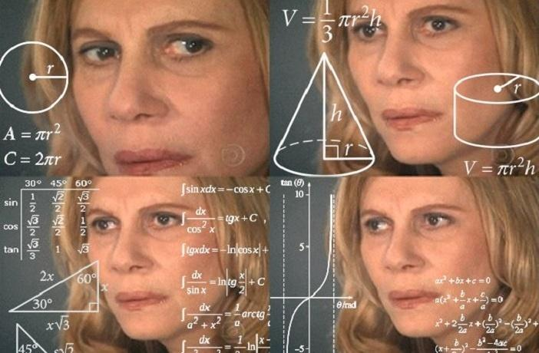
Módulo I
Síntese do módulo
Fonte: Google Imagens.
41

Slide 42
Módulo I
Síntese do módulo
42

Slide 43
Módulo I
Referências
Flanagan, David. JavaScript: o guia definitivo – 6ª edição (2011).
https://developers.google.com/earth-engine?hl=pt-br
https://developers.google.com/earth-engine/guides?hl=pt-br
https://developers.google.com/earth-engine/apidocs
43

